Slide 1
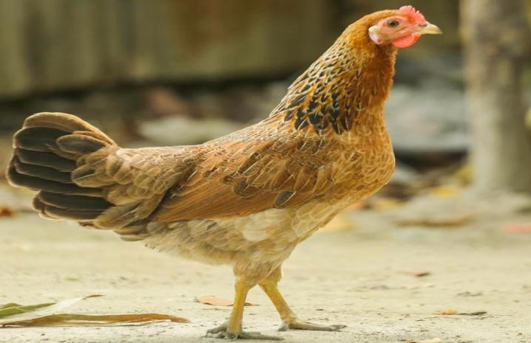
মাল্টিমিডিয়া ক্লাসে সবাইকে স্বাগতম
সবাই কেমন আছো?

Slide 2
পরিচিতি
শিক্ষক পরিচিতি
পাঠ পরিচিতি
Taslima Sultana
Assistant Teacher
MADANI COMPLEX MOHILA DAKHIL MADRASAH
Rajbari
বিষয়ঃ কৃষিশিক্ষা
শ্রেণিঃ সপ্তম
অধ্যায়ঃ তৃতীয়
পাঠঃ ৮
তারিখঃ--/--/----
সময়ঃ ৪০ মিনিট

Slide 3
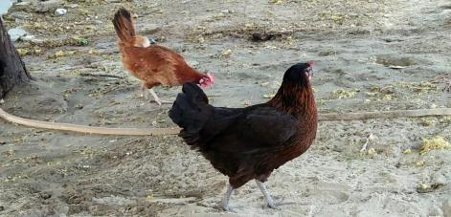
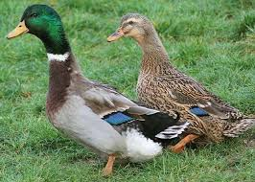
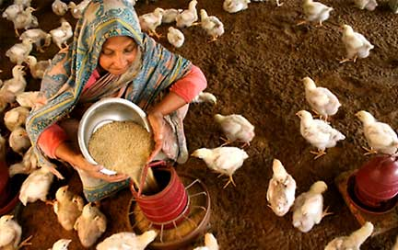
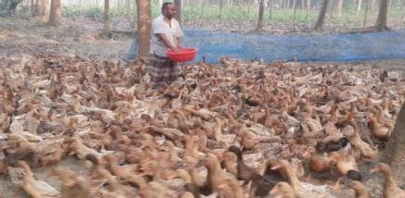
ছবিগুলো দেখে বল এগুলো কিসের ছবি?
মুরগি
হাঁস
মুরগিকে খাবার দেওয়া হচ্ছে
হাঁসকে খাবার দেওয়া হচ্ছে

Slide 4
আজকের পাঠের শিরোনাম
মুরগির সম্পূরক খাদ্য

Slide 5
শিখনফল
১
সম্পূরক খাদ্যে খাদ্যের কয়টি উপাদান থাকবে তা বলতে পারবে।
২
মুরগির সম্পূরক খাদ্যের প্রয়োজনীয়তা ব্যাখ্যা করতে পারবে।
৩
৮-১৬ সপ্তাহ বয়সের মুরগির খাদ্যের তালিকা করতে পারবে।

Slide 6
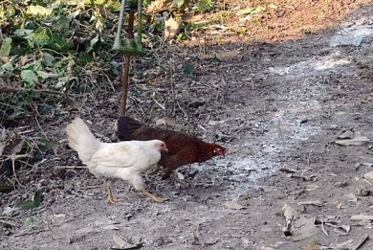
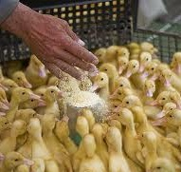
বাংলাদেশে গ্রামীণ পরিবেশে ছাড়া অবস্থায় পালন করা হাঁস-মুরগি নিজেরা খুঁটিয়ে খাবার খায়।
এদেরকে শুধুমাত্র চালের কুঁড়া সরবরাহ করা হয়।

Slide 7
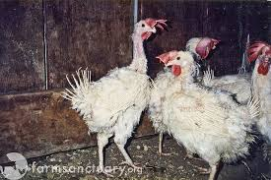
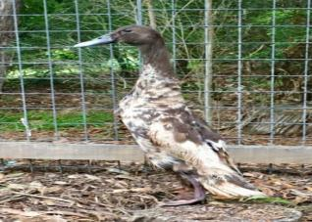
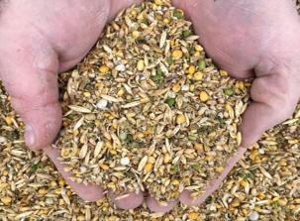
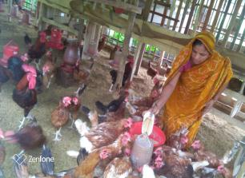
এতে হাঁস-মুরগি পুষ্টিহীনতায় ভোগে।
এছাড়া খামারে খাবার উপযুক্ত মাত্রায় সরবরাহ না করলেও হাঁস-মুরগি পুষ্টিহীনতায় ভোগে।

Slide 8
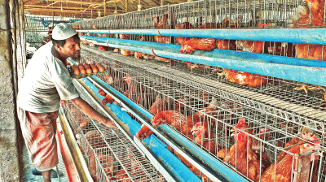
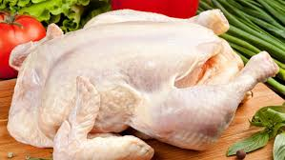
ফলে হাঁস-মুরগি থেকে কাঙ্ক্ষিত ফলন যেমন- ডিম, মাংস পাওয়া যায় না।

Slide 9
এজন্য এদেরকে ৬টি পুষ্টি উপাদান সমৃদ্ধ খাবার হিসেবে সরবরাহ করা হয়।
শর্করা
আমিষ
চর্বি
ভিটামিন
খনিজ
পানি
এটাই হাঁস-মুরগির সম্পূরক খাদ্য।

Slide 10
একক কাজ
সম্পূরক খাদ্য তৈরিতে ব্যবহৃত ৬ টি পুষ্টি উপাদানের নাম লিখ।

Slide 11
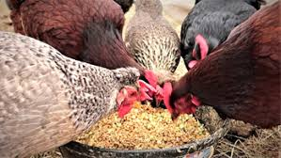
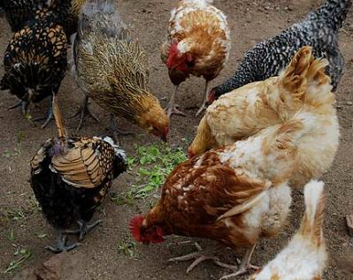
সম্পূরক খাদ্যে দানা ও আঁশ জাতীয় খাদ্য রাখতে হয়।

Slide 12
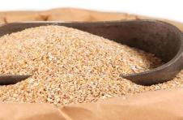
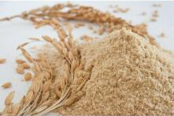
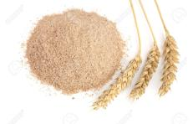
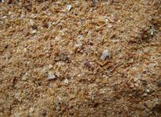
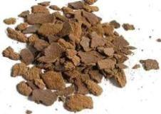
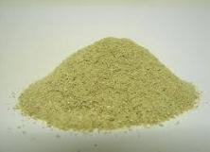
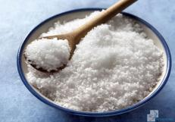
৮-১৬ সপ্তাহ বয়সের বাড়ন্ত মুরগির জন্য সম্পূরক খাদ্যের তালিকা
গম ভাঙ্গা= ৫০ ভাগ
চালের কুঁড়া= ১৬ ভাগ
গমের ভুসি= ১০ ভাগ
শুঁটকি মাছের গুঁড়া= ৯ ভাগ
মোট
১০০ ভাগ
তিলের খৈল= ১২ ভাগ
ঝিনুকের গুঁড়া= ২.৫ ভাগ
লবন= ০.৫ ভাগ

Slide 13
দলীয় কাজ
১ কেজি সম্পূরক খাদ্য তৈরি, খাদ্য উপকরণ ও পরিমাণসহ
একটি পোস্টার তৈরি কর।

Slide 14
মূল্যায়ন
বহু-নির্বাচনী প্রশ্ন
১। হাঁস-মুরগির সম্পূরক খাদ্যে কয়টি পুষ্টি উপাদান থাকতে হবে?
(ক) ৩ টি (খ) ৪ টি (গ) ৫ টি (ঘ) ৬ টি
২। ৮-১৬ সপ্তাহের বাড়ন্ত মুরগির সম্পূরক খাদ্যে গম ভাঙ্গা কি পরিমানে থাকতে হবে?
(ক) ১০ ভাগ (খ) ২০ ভাগ (গ) ৪০ ভাগ (ঘ) ৫০ ভাগ
৩। ৮-১৬ সপ্তাহের মুরগির সম্পূরক খাদ্যে চালের কুঁড়া কি পরিমানে থাকতে হবে?
(ক) ১৬ ভাগ (খ) ২০ ভাগ (গ) ২৫ ভাগ (ঘ) ৩০ ভাগ

Slide 15
বাড়ীর কাজ
হাঁস-মুরগির সম্পূরক খাদ্যের প্রয়োজনীয়তা লিখে নিয়ে আসবে।

Slide 16
সকলকে ধন্যবাদ

